Slide 1
Звіт по навчальній практиці в садочку N12 м. Умані «Золота Рибка»
Виконали студенти 2 курсу
ФДСО 22 групи Воспаненко Наталія та Гроапа Катерина

Slide 2
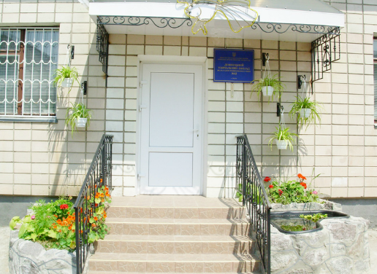
Ясла-садок
комбінованого типу
№12 м. Умані
Черкаської області.
Кількість вікових
груп
12, з них:
- 3 групи раннього
віку;
- 2 групи
компенсуючого типу;
- 7 груп загального
розвитку для дітей
дошкільного віку.
Рік створення – 1981 Площа тереторії – 1,2198 га Завідувач ДНЗ - Дудник Н.А.

Slide 3
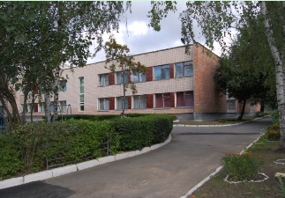
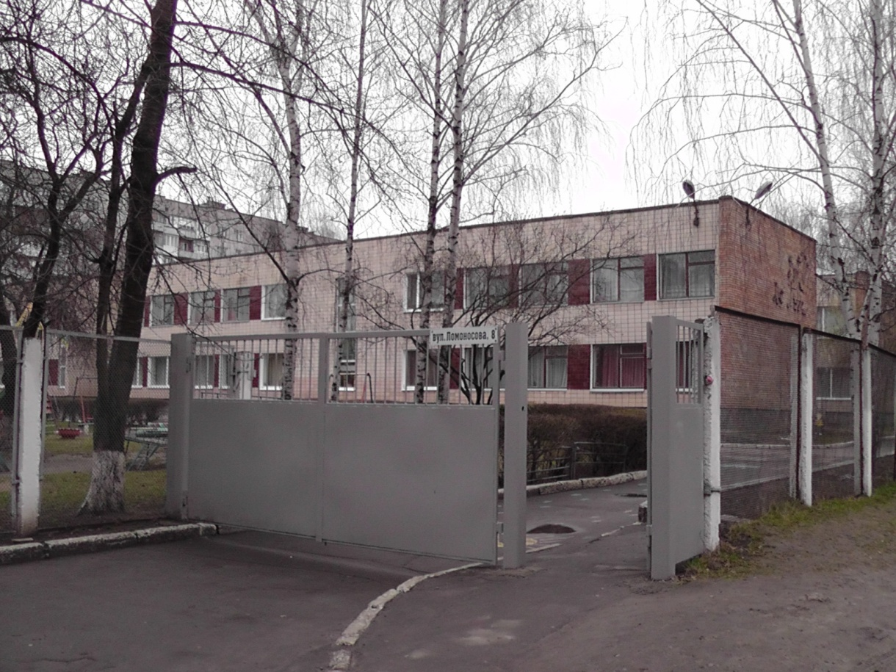
Вхід до садочка

Slide 4
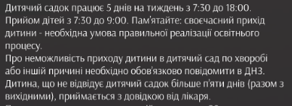

Slide 5
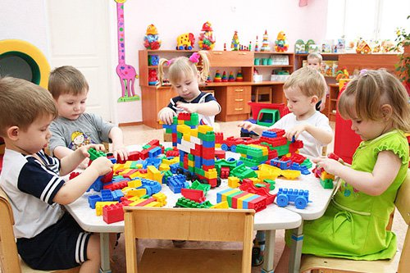
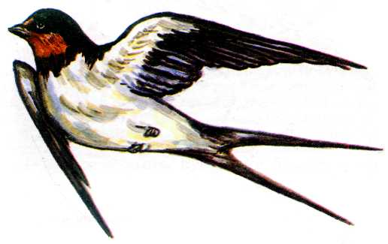
Група N3 « Ластівка »

Slide 6
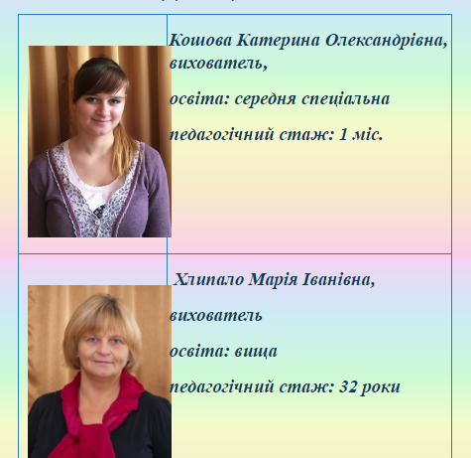
У групі працюють:

Slide 7
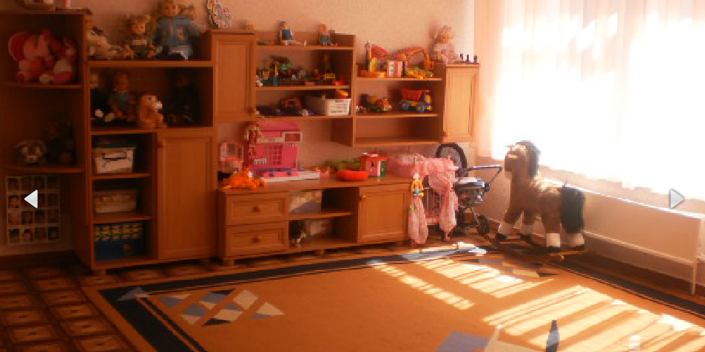
Групова кімната - ігри - самостійна діяльність - заняття - харчування

Slide 8
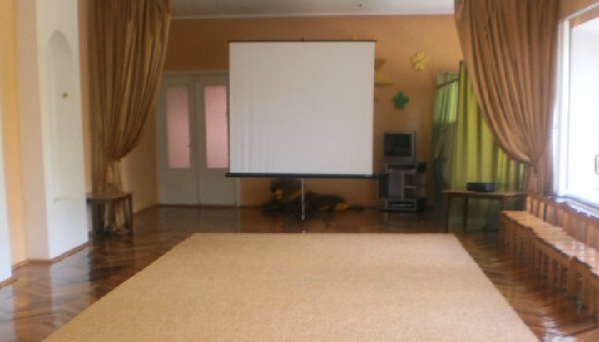
Актова зала. Проводять музичне заняття

Slide 9
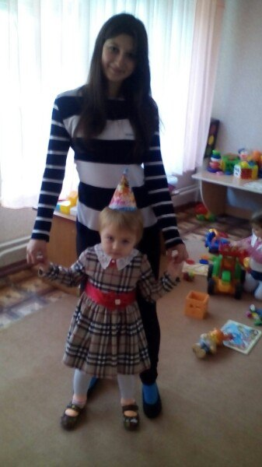
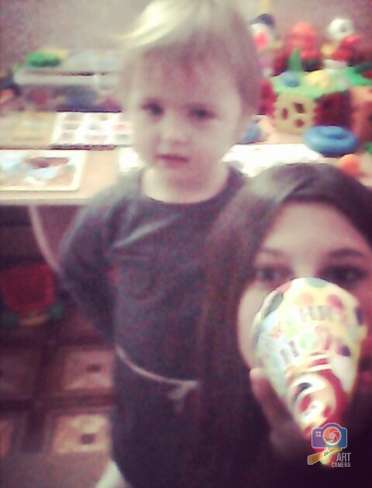
День Народження Дашутки

Slide 10
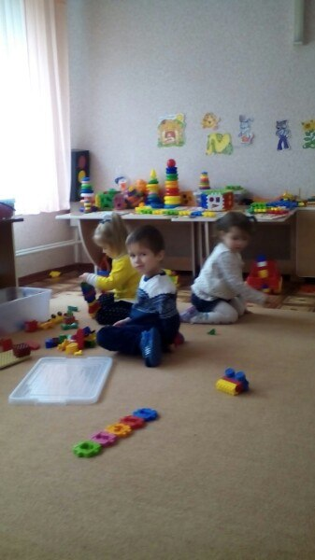
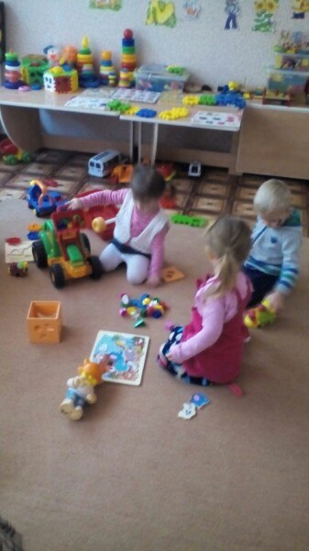
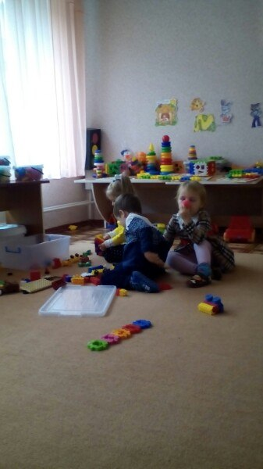
Самостійна діяльність дітей

Slide 11
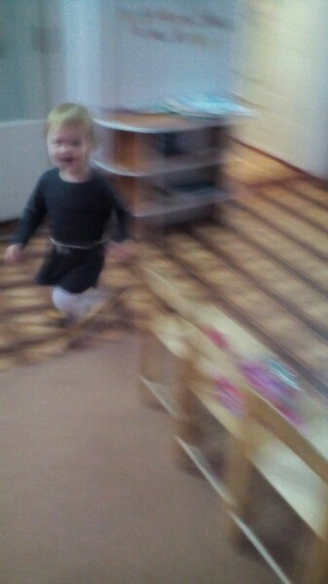
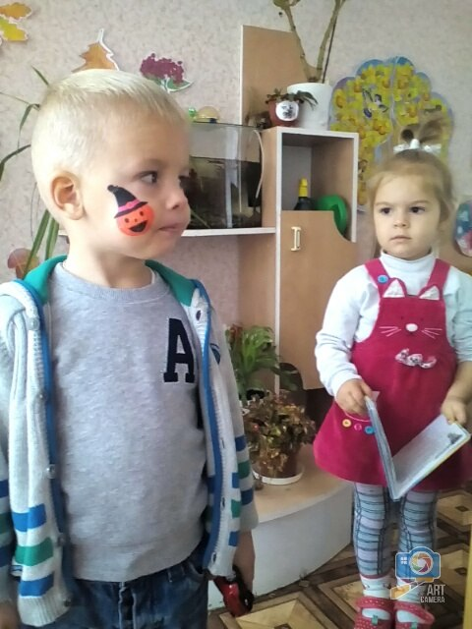
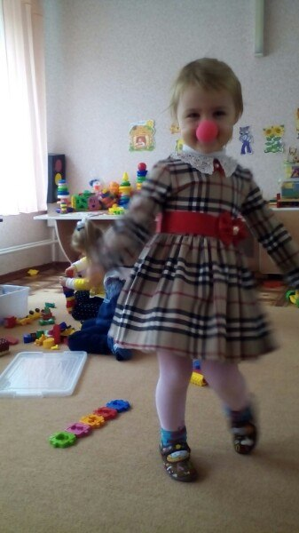
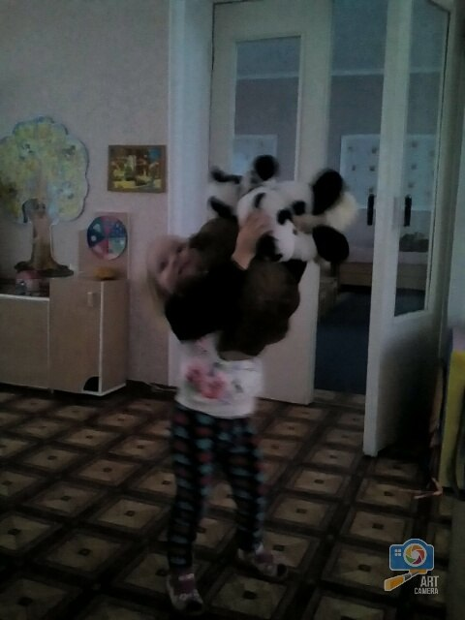
Ігрова діяльність дітей

Slide 12
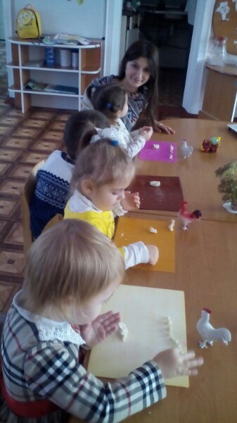
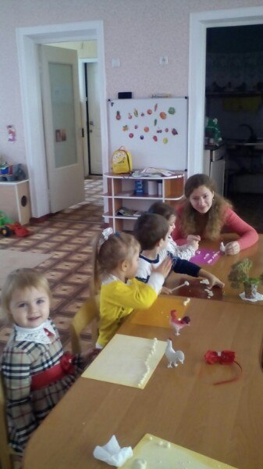
Заняття
Ліплення + сенсорний розвиток. “Зерн’ятко для пташечки”

Slide 13
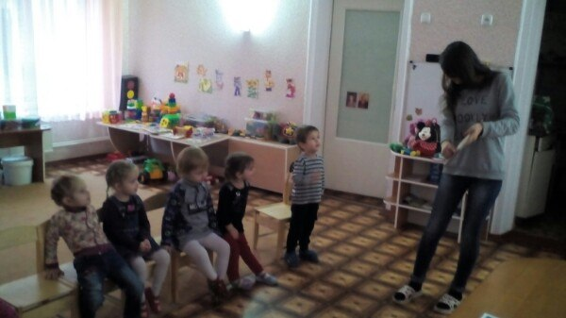
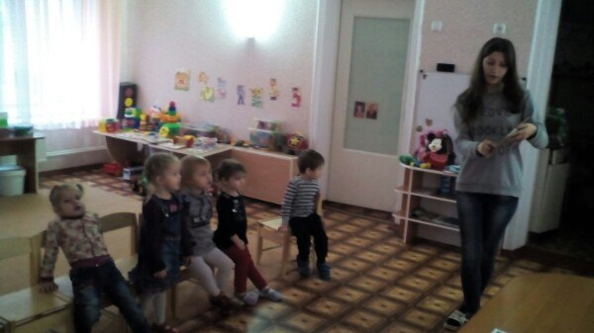
Заняття
Художня література

Slide 14
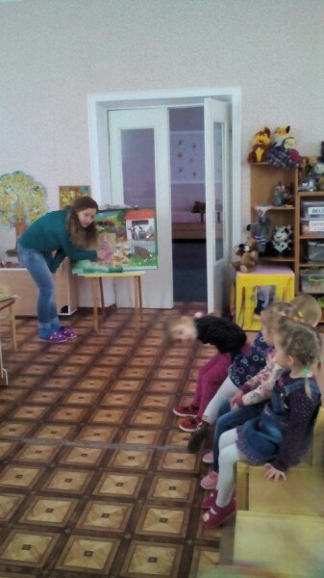
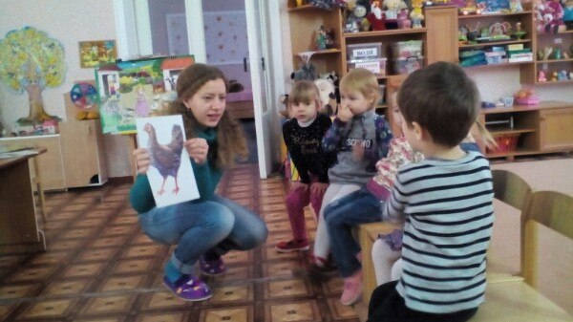
Заняття
Ознайомлення з соціумом.
“Півникова родина”

Slide 15
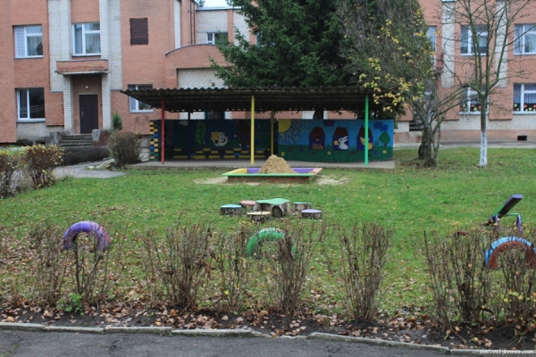
Майданчик

Slide 16
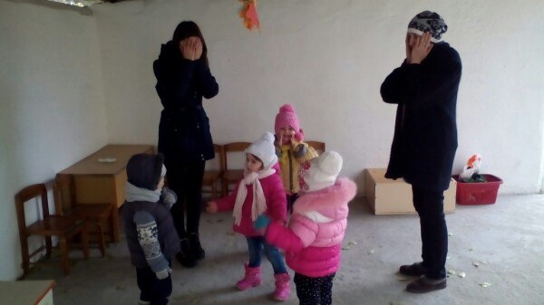
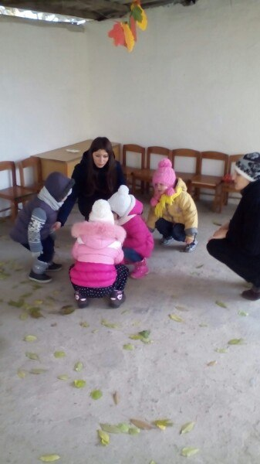
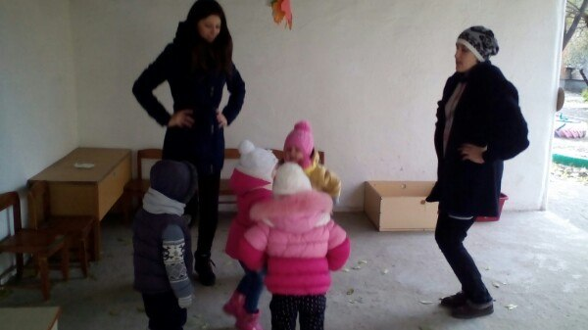
Прогулянка на майданчику

Slide 17
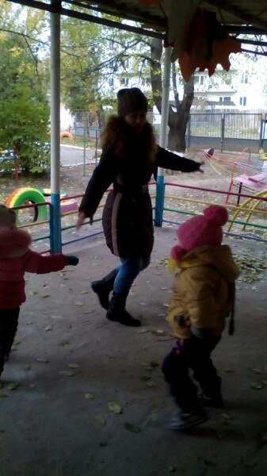
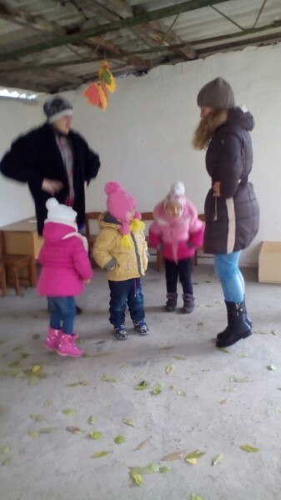
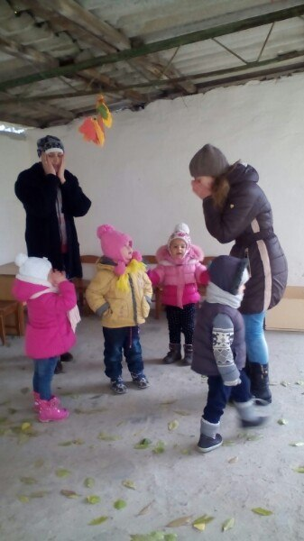
Прогулянка

